Slide 1
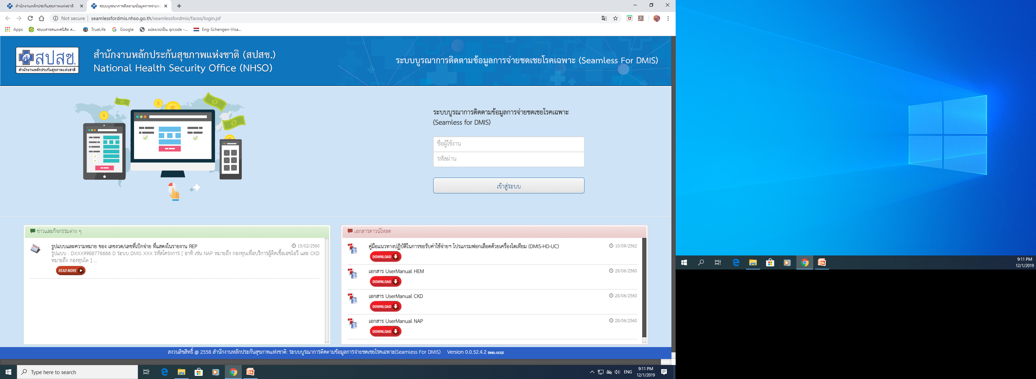
การบันทึกข้อมูล Fee Schedule ทันตกรรม
ทพ. พงศ์ภัทร มหาทุมะรัตน์
๓ ธันวาคม ๒๕๖๒

Slide 3
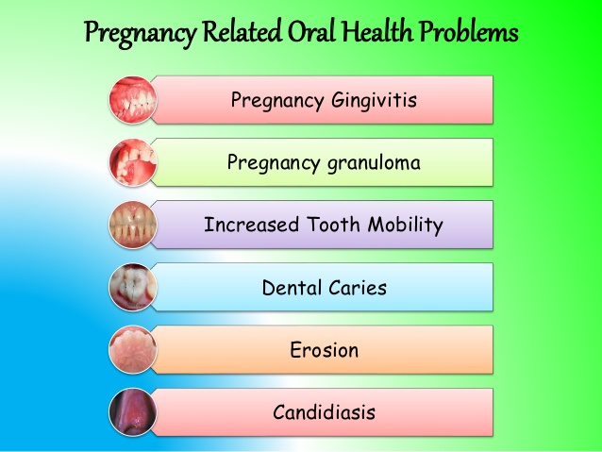

Slide 4
ลำดับ | รายการ | อัตราจ่าย | บันทึกโปรแกรม | หน่วยดำเนินการ | ตรวจสอบข้อมูล | ระยะเวลา | งบ
1 | ทันตกรรม เคลือบหลุมร่องฟัน (รพ) | 250บาท/ซี่/ปี รวมไม่เกิน 4 ซี | E-claim | รพ.ที่บริการ | E-claim | ปีงบประมาณ 2563 | PP_FS
2 | ทันตกรรมเคลือบฟลูออไรด์ 4-12ปี (รพ.) | 100บาท/1ครั้ง/ปี | E-claim | รพ.ที่บริการ | E-claim | ปีงบประมาณ 2563 | PP_FS
3 | ทันตกรรม ANC | 500บาท/ครรภ์ | E-claim | รพ./ปฐมภูมิขึ้นทะเบียน | E-claim | ปีงบประมาณ 2563 | PP_FS
4 | ทันตกรรม เคลือบหลุมร่องฟัน (รพ.สต) | 250บาท/ซี่/ปี รวมไม่เกิน 4 ซี | OPPP Indiv ส่ง43 แฟ้ม | ปฐมภูมิขึ้นทะเบียน | E-claim | ปีงบประมาณ 2563 | PP_FS
5 | ทันตกรรมเคลือบฟลูออไรด์ 4-12ปี (รพ.สต.) | 100บาท/1ครั้ง/ปี | OPPP Indiv ส่ง43 แฟ้ม | ปฐมภูมิขึ้นทะเบียน | E-claim | ปีงบประมาณ 2563 | PP_FS

Slide 6
ใน ECLAIM ใช้รหัส 2387030

Slide 10
การบันทึกข้อมูลใน eclaim

Slide 11
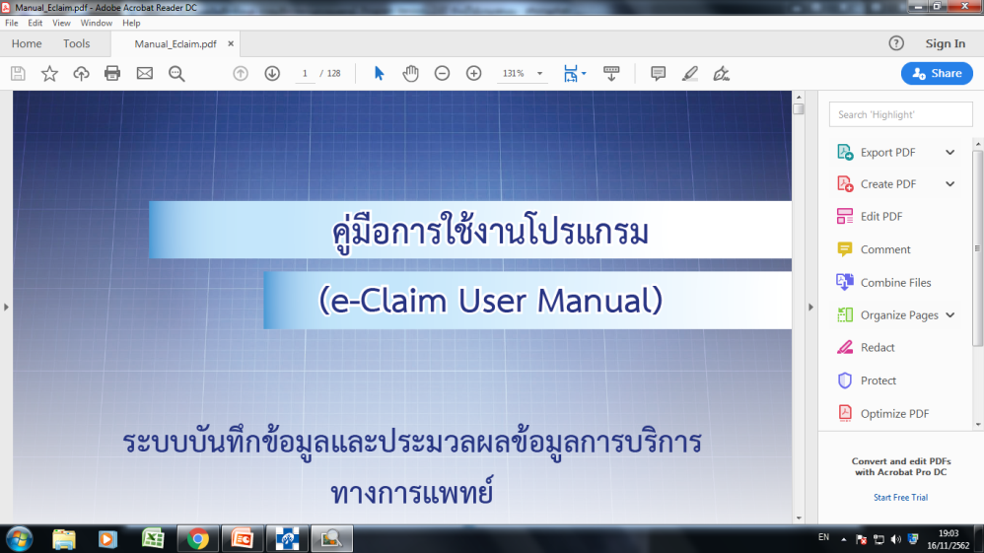

Slide 12
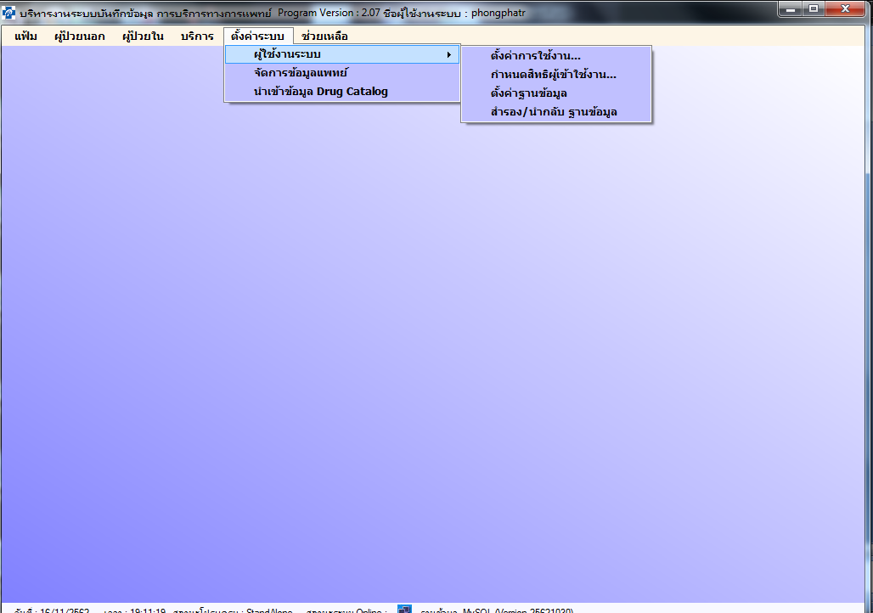

Slide 13
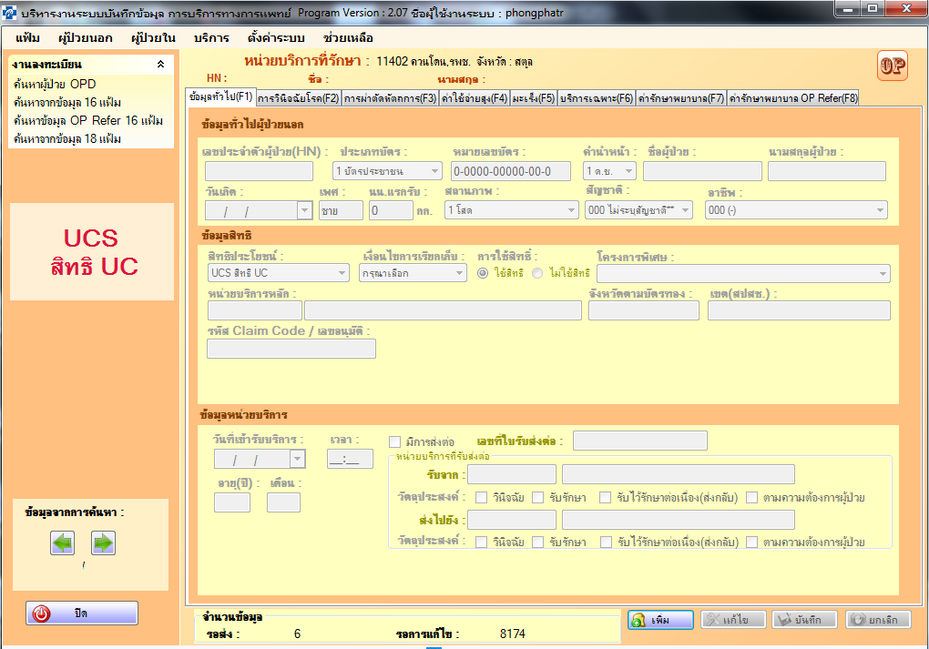

Slide 14
